Slide 1
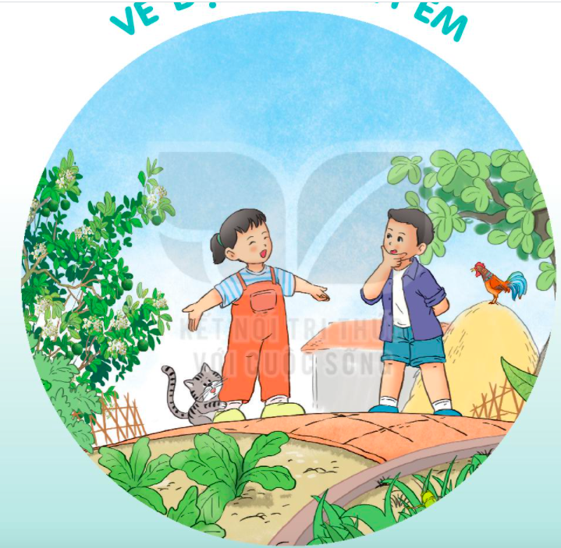
VẺ
ĐẸP
QUANH
EM

Slide 2
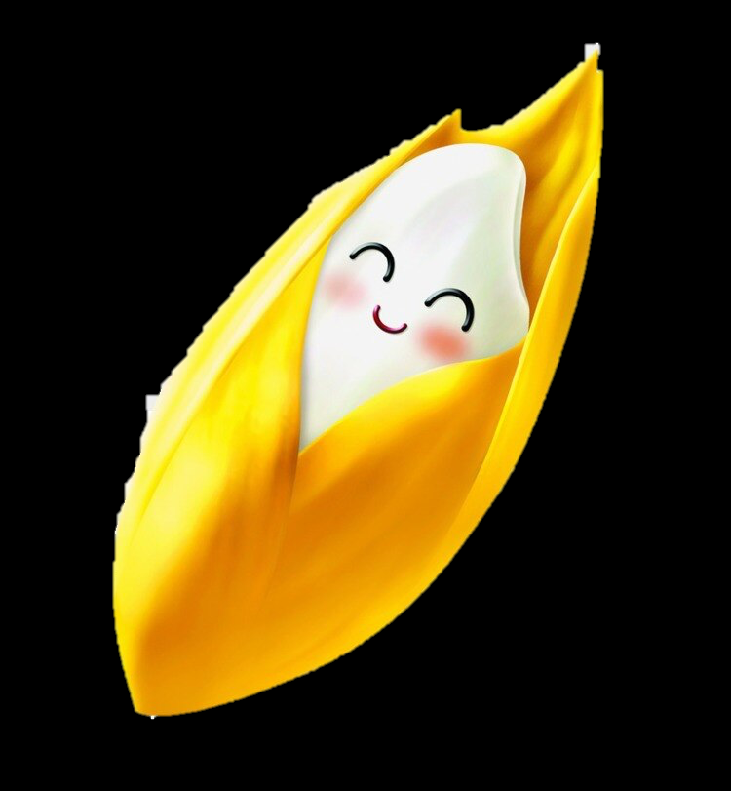
HẠT THÓC
BÀI 7
BÀI 7
Giải đố
Hạt gì nho nhỏ
Trong trắng, ngoài vàng
Xay, giã, giần, sàng
Nấu thành cơm dẻo?
(Là hạt gì?)
Hạt thóc

Slide 3
HẠT THÓC
BÀI 7
BÀI 7
TIẾT 1 – 2
ĐỌC

Slide 4
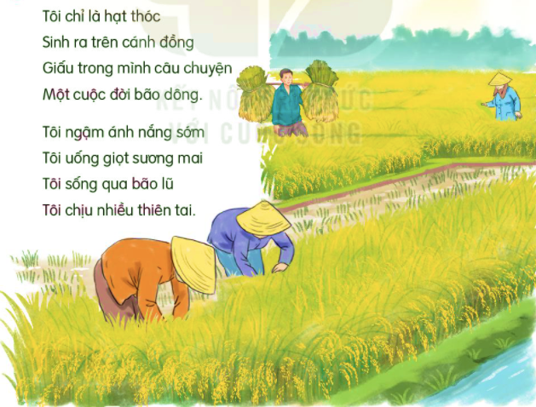
ĐỌC
Hạt thóc
Tôi chỉ là hạt thóc
Sinh ra trên cánh đồng
Giấu trong mình câu chuyện
Một cuộc đời bão dông.
Dẫu hình hài bé nhỏ
Tôi trải cả bốn mùa
Dẫu bây giờ bình dị
Tôi có từ ngàn xưa.
Tôi ngậm ánh nắng sớm
Tôi uống giọt sương mai
Tôi sống qua bão lũ
Tôi chịu nhiều thiên tai.
Tôi chỉ là hạt thóc
Không biết hát biết cười
Nhưng tôi luôn có ích
Vì nuôi sống con người.
(Ngô Hoài Chung)

Slide 5
ĐỌC
Hạt thóc
Tôi chỉ là hạt thóc
Sinh ra trên cánh đồng
Giấu trong mình câu chuyện
Một cuộc đời bão dông.

Slide 6
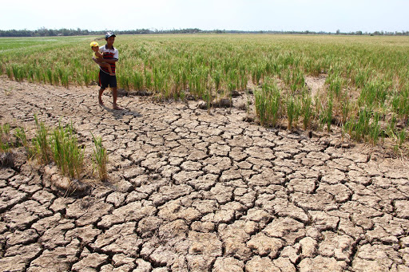
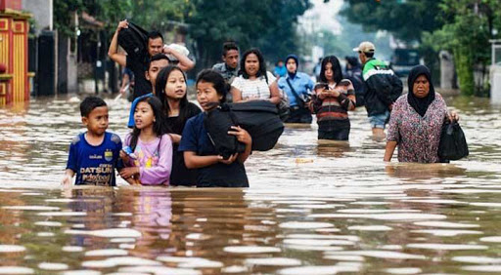
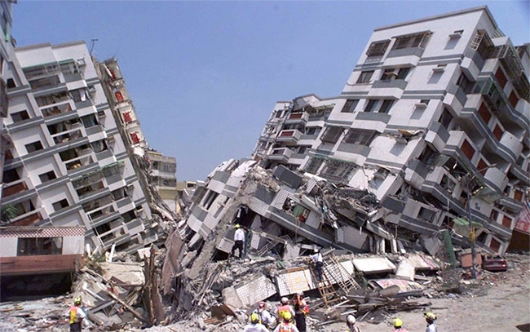
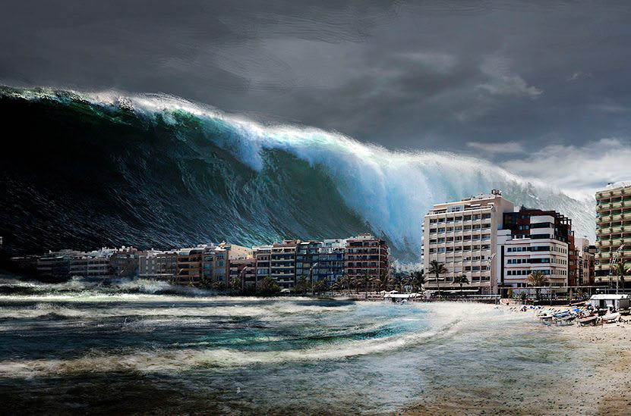
ĐỌC
Tôi ngậm ánh nắng sớm
Tôi uống giọt sương mai
Tôi sống qua bão lũ
Tôi chịu nhiều thiên tai.
: những hiện tượng thiên nhiên gây tác
thiên tai
động xấu như bão, lũ lụt, hạn hán, động đất,…
hạn hán
lũ lụt
động đất
sóng thần

Slide 7
ĐỌC
Dẫu hình hài bé nhỏ
Tôi trải cả bốn mùa
Dẫu bây giờ bình dị
Tôi có từ ngàn xưa.
(Ngô Hoài Chung)

Slide 8
ĐỌC
Tôi chỉ là hạt thóc
Không biết hát biết cười
Nhưng tôi luôn có ích
Vì nuôi sống con người.
(Ngô Hoài Chung)

Slide 9
ĐỌC
Hạt thóc
Tôi chỉ là hạt thóc
Sinh ra trên cánh đồng
Giấu trong mình câu chuyện
Một cuộc đời bão dông.
Dẫu hình hài bé nhỏ
Tôi trải cả bốn mùa
Dẫu bây giờ bình dị
Tôi có từ ngàn xưa.
Tôi ngậm ánh nắng sớm
Tôi uống giọt sương mai
Tôi sống qua bão lũ
Tôi chịu nhiều thiên tai.
Tôi chỉ là hạt thóc
Không biết hát biết cười
Nhưng tôi luôn có ích
Vì nuôi sống con người.
(Ngô Hoài Chung)

Slide 10
LUYỆN ĐỌC NHÓM

Slide 11
ĐỌC
Hạt thóc
Tôi chỉ là hạt thóc
Sinh ra trên cánh đồng
Giấu trong mình câu chuyện
Một cuộc đời bão dông.
Dẫu hình hài bé nhỏ
Tôi trải cả bốn mùa
Dẫu bây giờ bình dị
Tôi có từ ngàn xưa.
Tôi ngậm ánh nắng sớm
Tôi uống giọt sương mai
Tôi sống qua bão lũ
Tôi chịu nhiều thiên tai.
Tôi chỉ là hạt thóc
Không biết hát biết cười
Nhưng tôi luôn có ích
Vì nuôi sống con người.
(Ngô Hoài Chung)

Slide 12
TRÒ CHƠI CỦA BỐ
Tìm hiểu bài

Slide 13
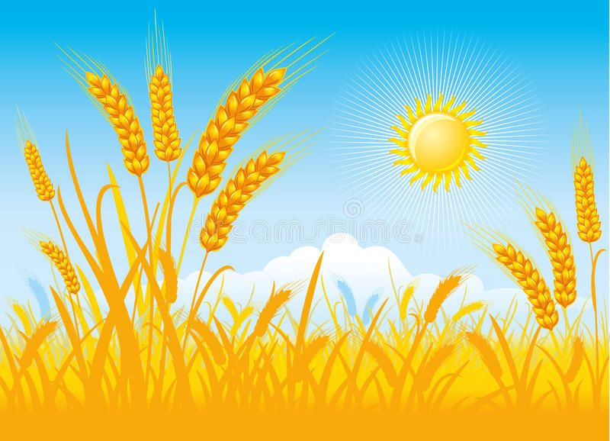
TRẢ LỜI CÂU HỎI
1. Hạt thóc được sinh ra từ đâu?
→ Hạt thóc được sinh ra trên cánh đồng.
2. Những câu thơ nào cho thấy hạt thóc trải qua nhiều khó khăn?
→ Tôi sống qua bão lũ
Tôi chịu nhiều thiên tai.

Slide 14
3. Hạt thóc quý giá như thế nào với con người?
→ Hạt thóc là thực phẩm nuôi sống con người.
4. Em thích nhất câu thơ nào? Vì sao?
→ Em thích nhất câu thơ … Vì……

Slide 15
ĐỌC
Hạt thóc
Tôi chỉ là hạt thóc
Sinh ra trên cánh đồng
Giấu trong mình câu chuyện
Một cuộc đời bão dông.
Dẫu hình hài bé nhỏ
Tôi trải cả bốn mùa
Dẫu bây giờ bình dị
Tôi có từ ngàn xưa.
Tôi ngậm ánh nắng sớm
Tôi uống giọt sương mai
Tôi sống qua bão lũ
Tôi chịu nhiều thiên tai.
Tôi chỉ là hạt thóc
Không biết hát biết cười
Nhưng tôi luôn có ích
Vì nuôi sống con người.
(Ngô Hoài Chung)

Slide 16
LUYỆN TẬP VĂN BẢN
1. Từ ngữ nào trong bài thơ cho thấy hạt thóc tự kể chuyện về mình?
→ Hạt thóc tự xưng “tôi”.
2. Đóng vai hạt thóc, tự giới thiệu về mình.
G:
- Tôi là (…)
- Tôi sinh ra từ (…)
- Tôi có ích vì (…)

